Slide 1
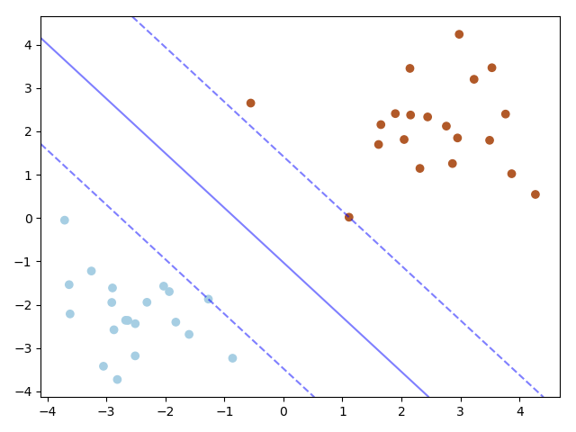
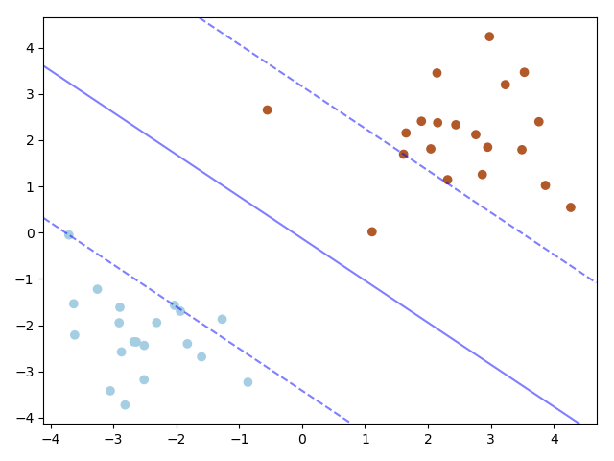
无论Penalty取多少，函数间隔都是1
为避免过拟合，应该控制C的大小，控制分类错误的成本

